Slide 1
Futuroscope

Slide 2
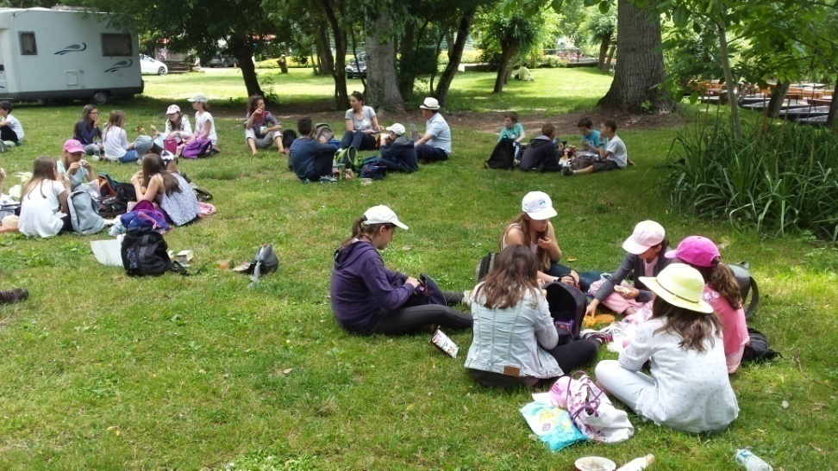
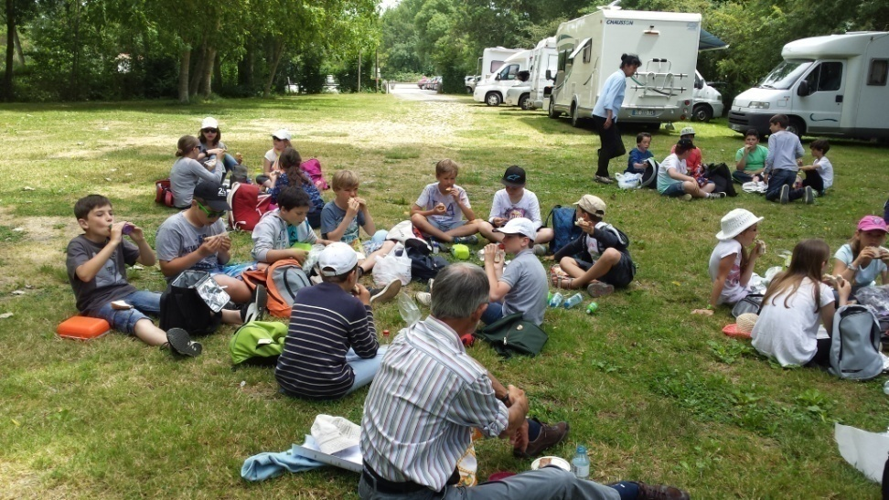
Le pique-nique

Slide 3
La chasse au trésor
À la découverte
de Poitiers
et
de ses trésors

Slide 4
Le restaurant (le soir)

Slide 5
Les chambres des garçons

Slide 8
Les chambre des filles

Slide 10
Les groupes
groupe d’Euhria
groupe de Mr. Jouan

Slide 11
groupe d’ Isabelle
groupe de Nathalie

Slide 12
groupe de m.Chauvel
groupe d’Anne

Slide 13
Les attractions
Destins sauvages
Le monde des enfants

Slide 14
Le spectacle de nuit

Slide 15
Et déjà la fin du séjour !!!!!

Slide 16
Super voyage
A peine partis déjà rentrés.
Super voyage !
On s’est bien amusés.
MERCI aux professeurs
et aux accompagnateurs
Eurhia ,Mr. Chauvel et
Nathalie pour ce voyage
et pour l’organisation.
Loïse et Lola

